Slide 1
AI e BigData in AWS per una Startup
Il Buono, Il Brutto e il Cattivo
Stefano Traverso, PhD
DT @ Ermes Cyber Security
Mail: s.traverso@ermessecurity.com
HPC4AI @ Torino, 31/01/2020

Slide 2
Ermes Cyber Security
Fondata nel 2017 nell’incubatore del Politecnico di Torino (I3P)
3 fondatori con competenze in Cyber Security, IA e Big Data
N° dipendenti oggi: 15
Stima fatturato 2020: €1,4 Mln
Prossimi mercati: Spagna, Francia, Inghilterra

Slide 3
Cambia la natura degli attacchi
Il browser principale veicolo di attacchi nelle aziende (48%)
Sempre più attacchi mirati (55%)
Incremento sofisticazione per aumentare chance di successo:
Social engineering
Uso Machine Learning!
Intelligence preventiva
Fonti: F-Secure Incident Response Report, ENISA Threat Landscape Report 2017, Ponemon institute CODB 2018

Slide 4
ERMES INTERNET SHIELD
Prodotto unico e brevettato basato su AI per proteggere i dispositivi aziendali dalle minacce del web

Slide 5
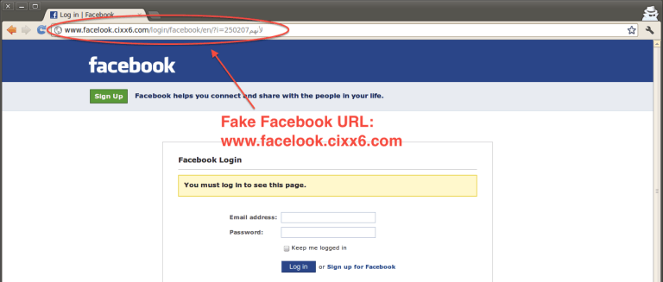
Domain Squatting
Registrare domini “simili” a quelli leciti per generare attacchi

Slide 6
Demo anti-domain-squatting
Link a demo
Correzione istantanea di
linekdin.com → linkedin.com
faceb00k.com → facebook.com

Slide 7
Agenti
Dipendente
Filtro traffico web
Analisi e sicurezza pagine
Web
Eventi
sospetti
Aggiornamenti protezione
Amministratore
Backend SaaS
Pannello di controllo
ERMES
Gestione agenti
Rilevamento nuove minacce
Generazione statistiche e report
Configurazione e personalizzazione
Visualizzazione statistiche e report

Slide 8
Backend in Cloud
BigData
AI
Cluster di N macchine
Sempre acceso
Necessità di
RAM
Velocità dischi
Banda
Raggiungibilità
Scalabilità
M macchine (M << N)
On demand
Necessità di
GPU
Memoria GPU

Slide 9
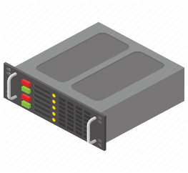
Backend in Cloud – Il Buono
Abbattimento costi iniziali e di manutenzione
Conversione costi CAPEX in OPEX
Crediti per startup
8 CPU
32 GB RAM
2 Gbps I/O disco
10 Gbps banda
16 x
BigData
~ 32k$ CAPEX
8 CPU
60 GB RAM
1,5 Gbps I/O disco
10 Gbps banda
1 GPU
16 GB Memoria GPU
4 x
~ 40k$ CAPEX
AI

Slide 10
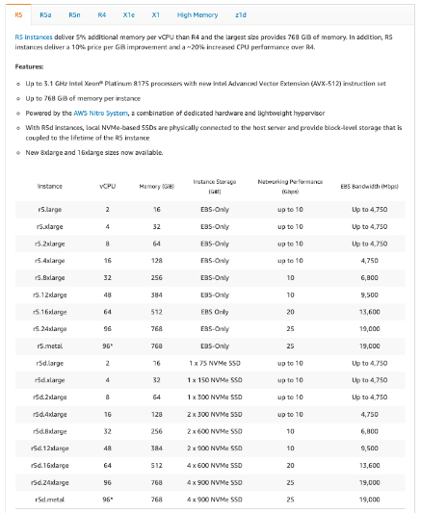
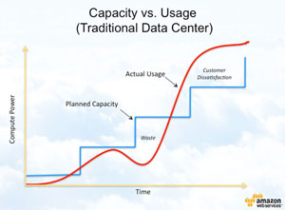
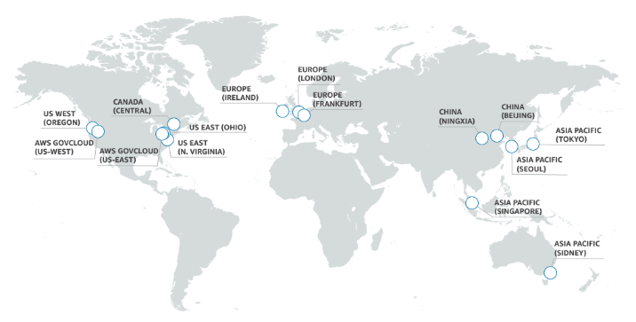
Backend in Cloud – Il Buono
Scalabilità
Di Carico orizzontale (computazione elastica)
Di Carico verticale (vasta gamma di configurazioni)
Geografica

Slide 11
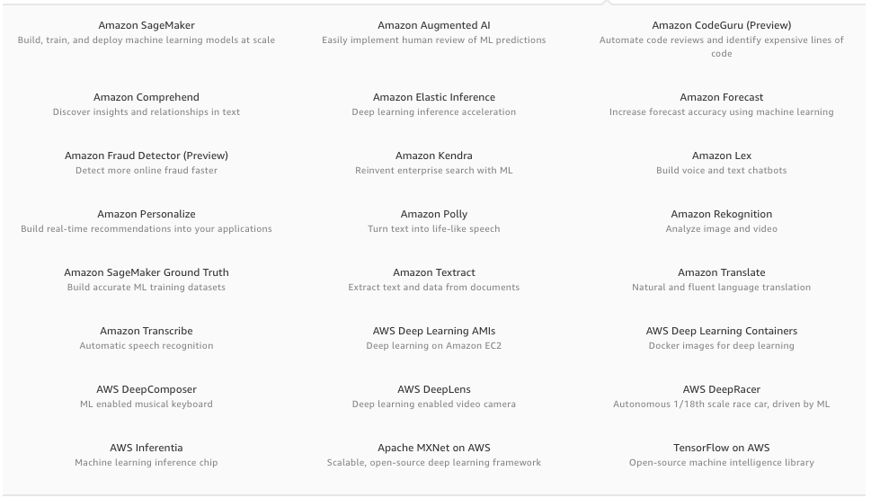
Backend in Cloud – Il Buono
Automazione (virtualizzazione)
Vastissima gamma di servizi e tecnologie

Slide 12
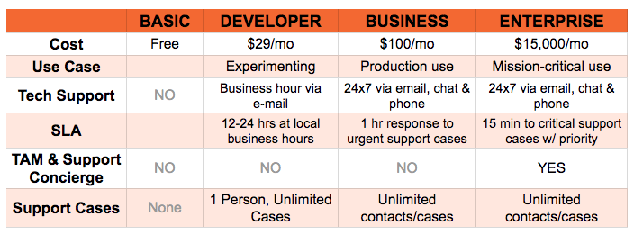
Backend in Cloud – Il Brutto
Vastissima gamma di servizi e tecnologie
Formazione
Costi di supporto

Slide 13
BACKEND in Cloud – Il Cattivo
Costi alti a lungo termine
Dipendenza
Quando smettere?

Slide 14
BigData&AI su Cloud
Ottima soluzione
per avvio “veloce” di progetti
per progetti di dimensioni modeste
per sperimentazione e studi di fattibilità
Difficile capire quando conviene passare a soluzione HW

Slide 15
www.ermessecurity.com
s.traverso@ermessecurity.com

